Slide 1
物理
2025
牛顿运动定律
主讲：小瑞老师

Slide 2

目 录
第1节 牛顿第一定律 牛顿第二定律
考点1 牛顿第一定律
考点2 牛顿第二定律
考点3 力学单位制
第2节 牛顿第二定律的应用
考点1 动力学中的两类基本问题
考点2 动力学中的图像问题
考点3 超重和失重问题
微专题4
牛顿第二定律的综合应用
微专题5
动力学中的传送带模型
微专题6
动力学中的滑块－木板模型
实验4 探究加速度与物体受力、物体质量的关系

Slide 3
牛顿第一定律
牛顿第二定律
第1节

Slide 4
考点1 牛顿第一定律
一、牛顿第一定律
1.内容:一切物体总保持匀速直线运动状态或静止状态,除非作用在它上面的力迫使它
改变这种状态。
2.意义
(1)揭示了一切物体都具有惯性。
(2)揭示了力不是维持物体运动状态的原因,而是改变物体运动状态的原因,即力是产生
加速度的原因。

Slide 5
二、惯性
1.定义:物体具有保持原来匀速直线运动状态或静止状态的性质。
2.量度:质量是惯性大小的唯一量度,质量大的物体惯性大,质量小的物体惯性小。
3.普遍性:惯性是物体的固有属性,一切物体都具有惯性,与物体的运动情况和受力情况
无关。

Slide 6
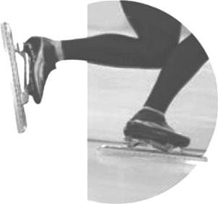
即练即清
判断正误,正确的打√,错误的打✕。
如图所示,滑冰运动员在赛场上滑冰。
(1)如果滑冰运动员不用力,则他将会慢慢停下,说明运动需要力来维持。 ( )
(2)滑冰运动员的速度越大,他就越难停下,说明速度越大其惯性越大。 ( )
(3)滑冰时,如果运动员受到的力全部消失,运动员将做匀速直线运动。 ( )
(4)牛顿第一定律是牛顿第二定律的特例。( )
✕
✕
√
✕

Slide 7
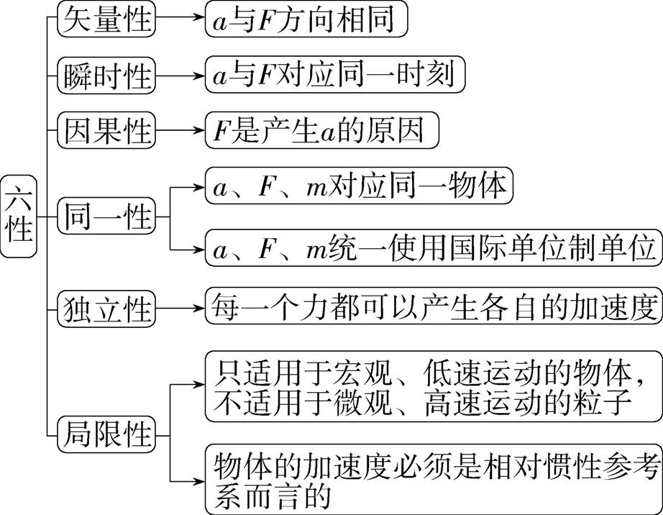
考点2 牛顿第二定律
一、内容及表达式
1.内容:物体加速度的大小跟它受到的作用力成正比,跟它的质量成反比,加速度的方向
跟作用力的方向相同。
2.表达式:F=ma。
二、对牛顿第二定律的理解

Slide 8
三、力和运动的关系
1.只要合力不为0,物体的加速度就不为0。
2.(1)a= 是加速度的定义式,a与Δv、Δt无必然联系。
(2)a= 是加速度的决定式,a的大小由合力F和质量m决定,且a∝F,a∝ 。
3.合力与速度同向时,物体做加速直线运动;合力与速度反向时,物体做减速直线运动。

Slide 9

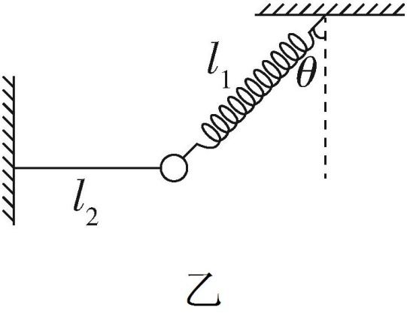
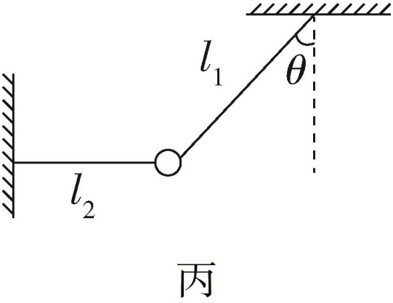
教考衔接
典例1 (人教版必修一P₁₁₄,B组,T₁改编)如图甲所示,两个质量相同的小球A和B之间用
轻弹簧连接,然后用细绳悬挂起来。
(1)(回归教材)剪断细绳的瞬间,A和B的加速度分别是多少(重力加速度为g)?
(2)(情境变式)如图乙所示,一质量为m的小球系于轻弹簧和长度为l₂的细绳上,小球静止
时细绳水平,轻弹簧与竖直方向的夹角为θ、长度为l₁。重力加速度为g。
甲

Slide 10
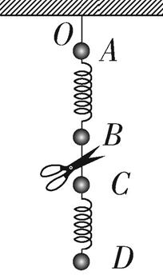
①现将水平细绳剪断,求剪断瞬间小球的加速度大小a₁。
②如图丙所示,将图乙中的轻弹簧改为长度为l₁的细绳,其他条件不变,现将水平细绳剪
断,求剪断瞬间小球的加速度大小a₂。
(3)(链接高考)(2024湖南,3,4分)如图,质量分别为4m、3m、2m、m的四个小
球A、B、C、D,通过细线或轻弹簧互相连接,悬挂于O点,处于静止状态,重力加速度为
g。若将B、C间的细线剪断,则剪断瞬间B和C的加速度大小分别为 ( )
A.g,1.5g B.2g,1.5g
C.2g,0.5g D.g,0.5g

Slide 11
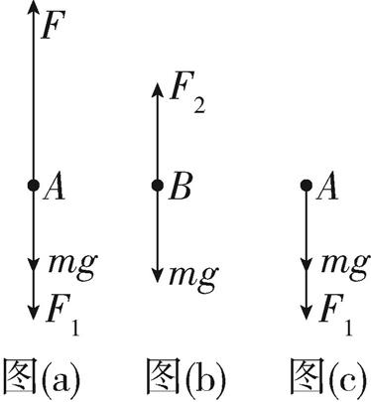
答案 (1)2g 0 (2)①g tan θ ②g sin θ (3)A
解析 (1)设A和B的质量均为m,在细绳被剪断之前,A和B的受力情况分别如图(a)和图
(b)所示
对A有F=F₁+mg
对B有F₂=mg
又F₁=F₂
剪断细绳的瞬间,A和B的受力情况分别如图(c)和图(b)所示

Slide 12
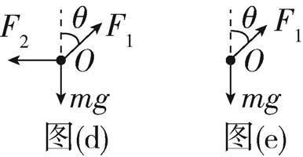
对A有ma_{A}=F₁+mg
对B有ma_{B}=F₂-mg
联立解得a_{A}=2g,a_{B}=0。
(2)①将水平细绳剪断前,对小球受力分析如图(d)所示,有
F₁=
剪断水平细绳的瞬间,对小球受力分析如图(e)所示,有

Slide 13
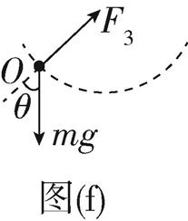
ma₁=F₁ sin θ
联立解得a₁=g tan θ。
②剪断水平细绳瞬间,两根细绳上的力均发生突变,对小球受力分析如图(f)所示,小球的
速度为0,随后小球开始做圆周运动(易错:小球的速度为0,所需向心力为0,指向圆心的
合力为0,但沿切线方向的合力不为0)
将重力沿绳方向和垂直于绳的方向分解,则沿绳方向有
F₃-mg cos θ=m

Slide 14
因为v=0,所以F₃=mg cos θ
垂直于绳方向有ma₂=mg sin θ
解得a₂=g sin θ。
(3)剪断B、C间细线前,将B、C、D看作一个整体,有F_{AB}=6mg,将C、D看作一个整体,有
F_{BC}=3mg,单独对D受力分析,有F_{CD}=mg,剪断细线瞬间,弹簧弹力不能发生突变,所以a_{B}=
= =g,a_{C}= = =1.5g,A正确。

Slide 15
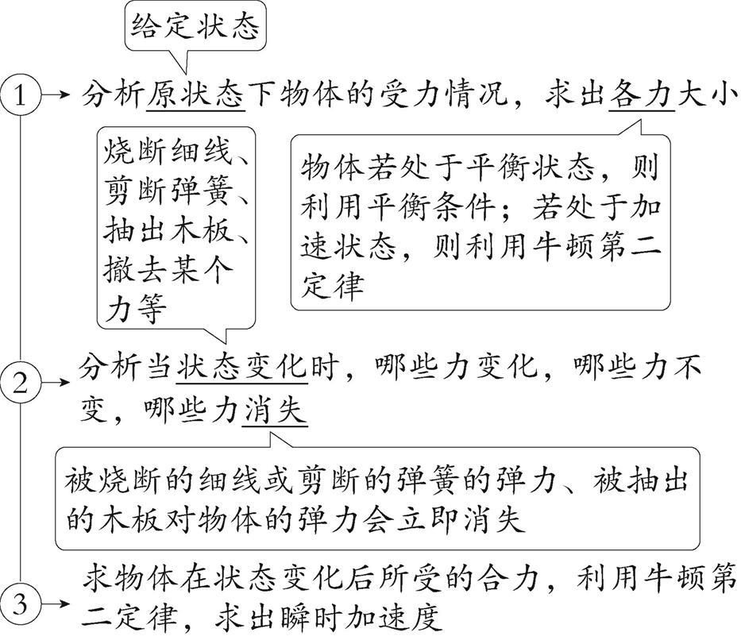
提分关键·方法提升
用牛顿第二定律解决瞬时性问题的思维流程

Slide 16
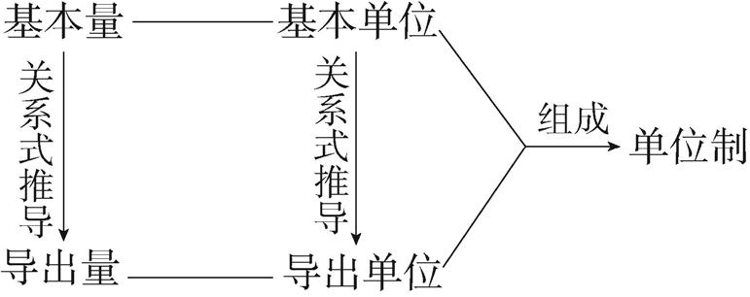
考点3 力学单位制
一、单位制

Slide 17
二、国际单位制的基本物理量和基本单位
物理量名称 | 物理量符号 | 单位名称 | 单位符号
长度 | l | 米 | m
质量 | m | 千克(公斤) | kg
时间 | t | 秒 | s
电流 | I | 安[培] | A
热力学温度 | T | 开[尔文] | K
物质的量 | n,(ν) | 摩[尔] | mol
发光强度 | I,(I_{V}) | 坎[德拉] | cd

Slide 18
典例2 (2023辽宁,2,4分)安培通过实验研究,发现了电流之间相互作用力的规律。若
两段长度分别为Δl₁和Δl₂、电流大小分别为I₁和I₂的平行直导线间距为r时,相互作用力
的大小可以表示为ΔF=k 。比例系数k的单位是( )
A.kg·m/(s²·A) B.kg·m/(s²·A²)
C.kg·m²/(s³·A) D.kg·m²/(s³·A²)
B
解析 由相互作用力的表达式可知k= ,则k的单位为 ,即 ,由F=ma
可知,1 =1 =1 kg·m/(s²·A²),即k的单位为kg·m/(s²·A²),B正确。

Slide 19
第2节
牛顿第二定律的应用

Slide 20
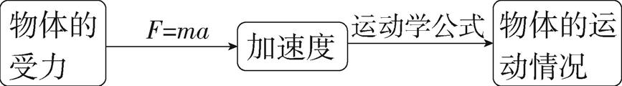
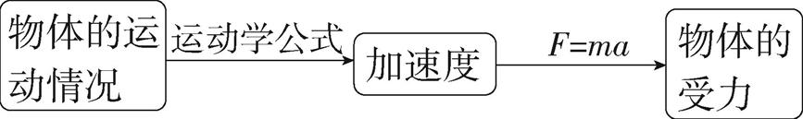
考点1 动力学中的两类基本问题
一、由受力确定运动情况
二、由运动情况确定受力

Slide 21
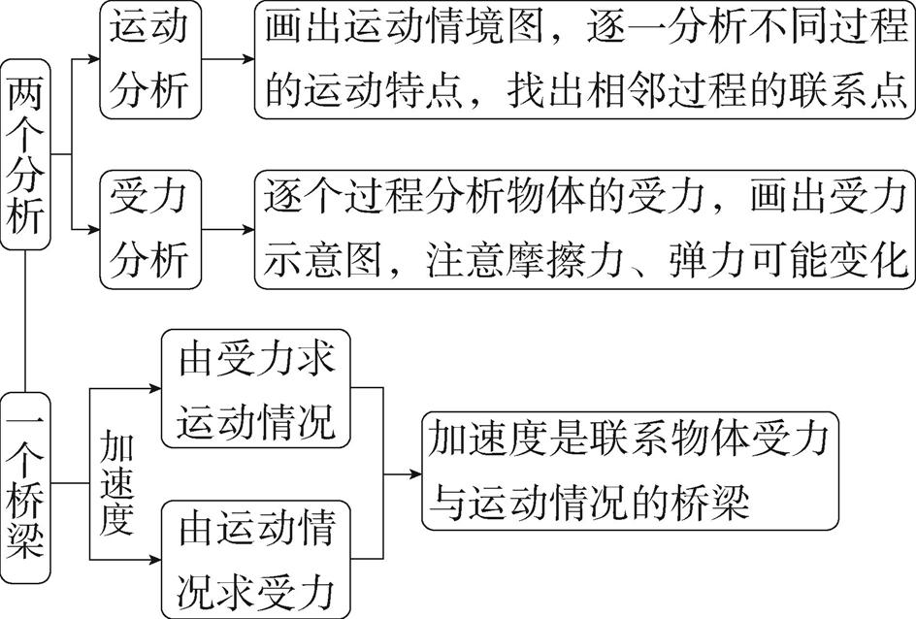
三、解决两类动力学基本问题的要点

Slide 22
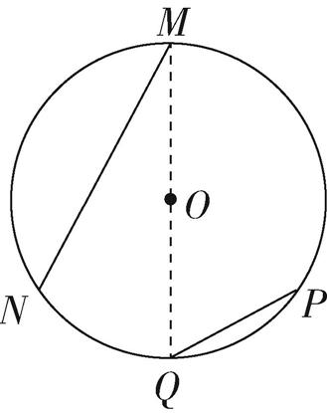
典例1 (2024届长郡中学适应性考试)(多选)如图所示,O点为竖直圆周的圆心,MN和
PQ是两根光滑细杆,两细杆的两端均在圆周上,M点为圆周上的最高点,Q点为圆周上的
最低点,N、P两点等高。两个可视为质点的圆环1、2(图中均未画出)分别套在细杆
MN、PQ上,并从M、P两点由静止释放,两圆环滑到N、Q两点时的速度大小分别为v₁、
v₂,所用时间分别为t₁、t₂,则 ( )
BD
A.v₁=v₂ B.v₁>v₂ C.t₁>t₂ D.t₁=t₂

Slide 23
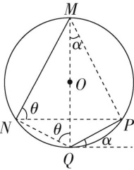
解析 连接NQ、MP,如图所示,圆环1从M点由静止释放,根据牛顿第二定律可得a₁
=g sin θ,MN= a₁ ,MN=2R sin θ,v₁=a₁t₁,联立解得t₁= ,v₁= sin θ;同理可得t₂=
=t₁,v₂= sin α<v₁。B、D正确。

Slide 24
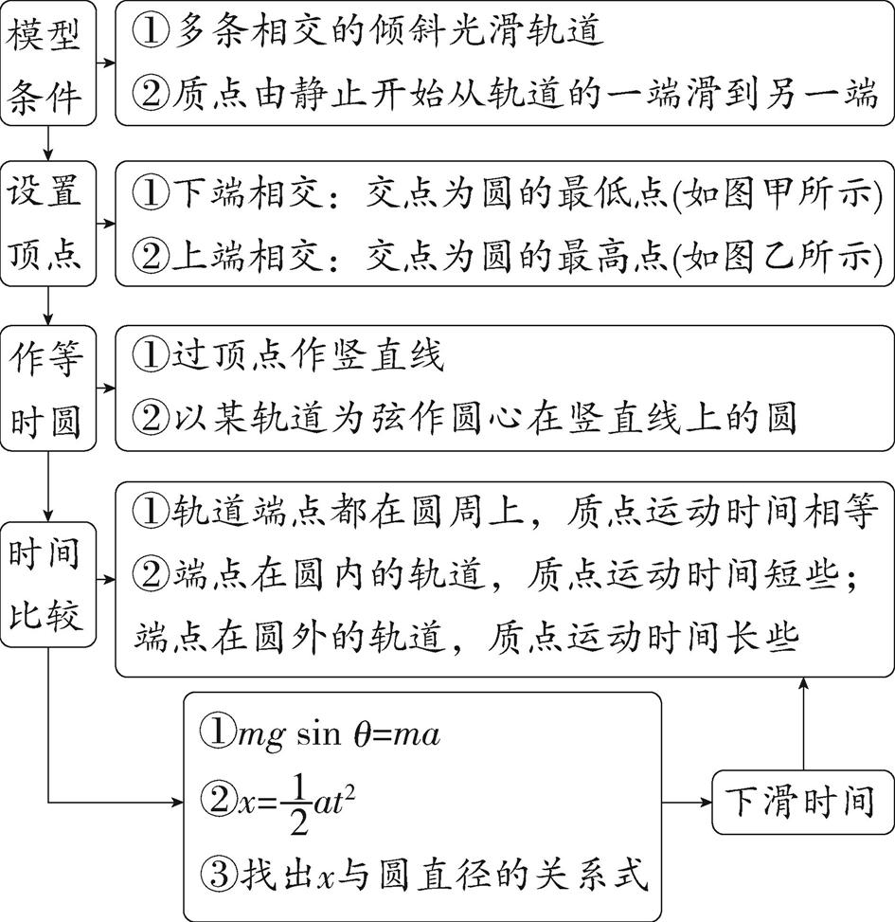
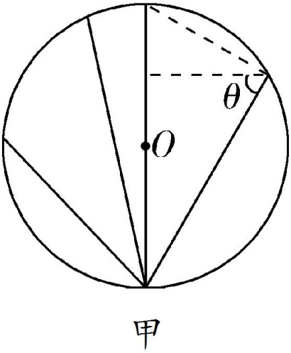
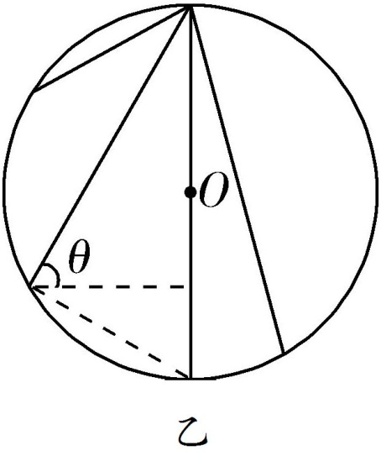
提分关键·模型突破
等时圆模型

Slide 25
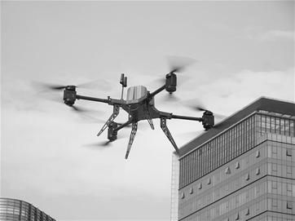
典例2 (多选)一种能垂直起降的小型遥控无人机如图所示,螺旋桨工作时能产生恒定
的升力。在一次试飞中,无人机在地面上由静止开始以2 m/s²的加速度匀加速竖直向上
起飞,上升36 m时无人机突然出现故障而失去升力。已知无人机的质量为5 kg,运动过
程中所受空气阻力大小恒为10 N,重力加速度大小g=10 m/s²。下列说法正确的是( )
AC
A.无人机失去升力时的速度大小为12 m/s
B.螺旋桨工作时产生的升力大小为60 N
C.无人机向上减速时的加速度大小为12 m/s²
D.无人机上升的最大高度为40 m

Slide 26
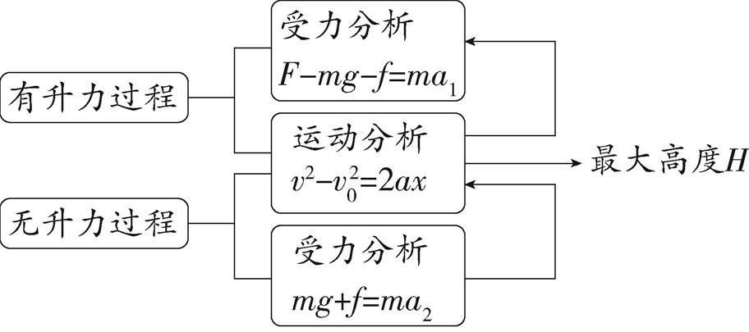
解题导引

Slide 27
解析 根据题意,由运动学公式v²- =2ax,可得无人机失去升力时的速度大小v= =
12 m/s(点拨:此速度为无人机向上做匀加速运动与匀减速运动的衔接速度),A正确。匀
加速上升过程,根据牛顿第二定律有F-mg-f=ma₁,解得F=70 N,B错误。减速上升过程,mg
+f=ma₂,解得a₂=12 m/s²,C正确。无人机减速上升的高度x₂= =6 m,则无人机上升的最
大高度H=x₁+x₂=42 m,D错误。

Slide 28
提分关键·方法提升
牛顿第二定律在多过程运动问题中的应用
(1)分析各个过程中运动的特点,明确每一个运动过程的运动形式,注意相邻两个过程的
衔接速度。
(2)分析各个过程的受力情况,明确每一个过程加速度的方向,注意不同过程各力的变化
特点。
(3)灵活运用运动学公式、结论、图像,灵活运用合成法或正交分解法,结合牛顿第二定
律求解加速度及其他相关量。

Slide 29
考点2 动力学中的图像问题
一、常见的动力学图像
v-t图像、a-t图像、v²-x图像、F-a图像、F-t图像、F-x图像等。
二、分析动力学图像问题的方法
1.分清图像的类别:即分清横、纵坐标所代表的物理量,明确其物理意义。
2.建立图像与物体运动间的关系:把图像与具体的题意、情境结合起来,明确图像反映
的物理过程。
3.建立图像与公式间的关系:建立与图像对应的函数关系,然后根据函数关系读取信息
或描点作图,特别要明确图像斜率、面积、截距等对应的物理意义。
4.读图时要注意一些特殊点:比如起点、截距、转折点、两图线的交点,特别注意临界
点(在临界点物体运动形式往往发生变化)。

Slide 30
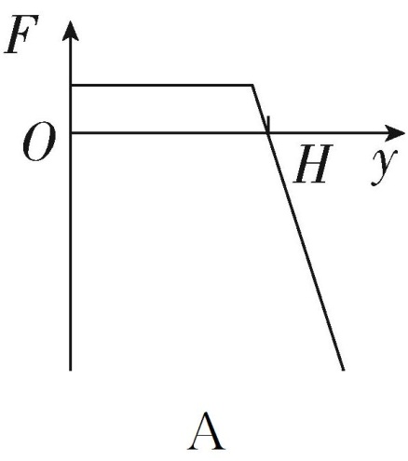
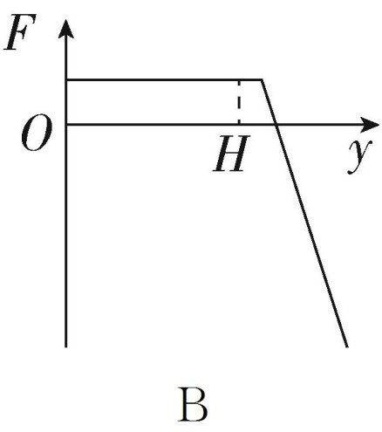
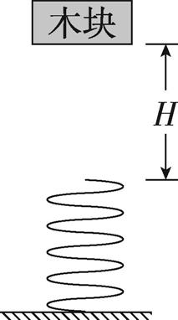
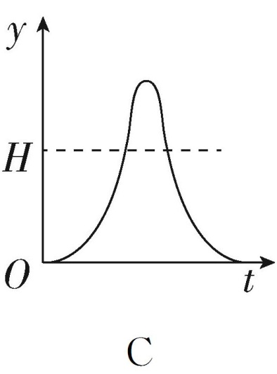
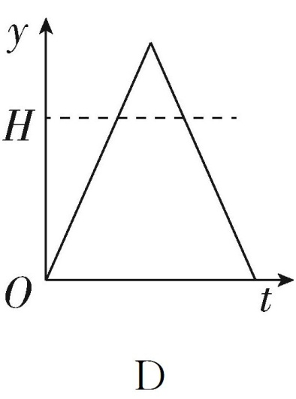
典例3 (2024广东,7,4分)如图所示,轻质弹簧竖直放置,下端固定。木块从弹簧正上方
H高度处由静止释放。以木块释放点为原点,取竖直向下为正方向,木块的位移为y,所
受合外力为F, 运动时间为t,忽略空气阻力,弹簧在弹性限度内。关于木块从释放到第
一次回到原点的过程中,其F-y图像或y-t图像可能正确的是( )
C

Slide 31
解析 木块接触弹簧前先做自由落体运动,有y= gt²,即y<H时y-t图线为抛物线的一部
分,D错误。木块在y=H处接触弹簧,此后还要继续加速一段时间,故y>H时,刚开始一段
的y-t图线斜率还要继续增大;当木块运动到其重力和弹簧弹力相等位置时速度最大,此
后开始减速,y-t图线斜率逐渐减小到零,运动到最低点后开始反弹,上升过程中由运动的
对称性可知y-t图线对称,C正确。木块下降过程,木块所受合外力先为竖直向下的定值,
位移为H时接触弹簧,此后合外力沿竖直向下方向减小到0再反向增大,上升过程,合外
力先沿竖直向上方向减小到0后反向增大,离开弹簧后木块受到竖直向下的恒定合外
力,上升过程的运动为下降过程运动的逆运动[另解:假设弹簧的劲度系数为k,当y≤H
时,F=mg;当y>H时,F=mg-k(y-H)],A、B错误。
易错警示 本题A、B项中,横轴为木块的位移y,所以上升过程应沿图线从右往左看。

Slide 32
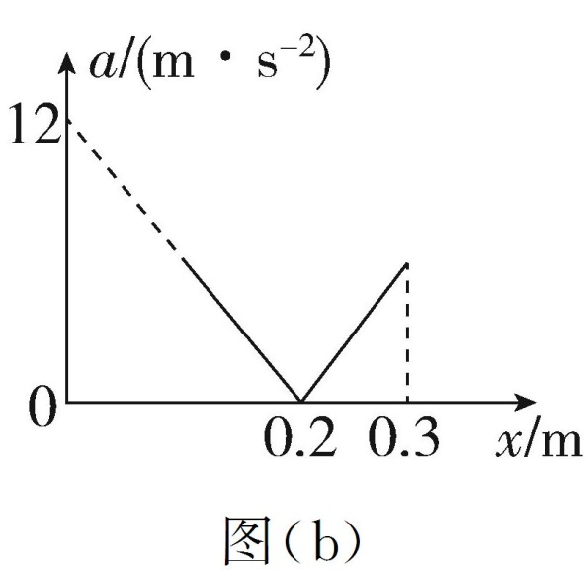
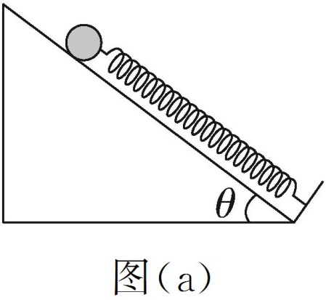
高考变式 (情境相似,变换考查角度)如图(a)所示,原长x₀=0.3 m的轻质弹簧的下端固定
在倾角为θ的固定光滑斜面体的底部,在弹簧的上端从静止开始释放质量为1 kg的小球,
小球的加速度大小a与弹簧长度x间的关系如图(b)所示。重力加速度g取10 m/s²,忽略空
气阻力,则 ( )
B
A.斜面倾角的正弦值为0.8
B.弹簧的劲度系数为60 N/m
C.小球的最大速度大小为0.6 m/s
D.小球运动到最低点时的加速度大小为5 m/s²

Slide 33
解析 当x<0.2 m时,由牛顿第二定律可得k(x₀-x)-mg sin θ=ma,整理可得a=- +
,结合图像有- = s⁻², =12 m/s²,解得k=60 N/m,sin θ=0.6,A错
误,B正确。由题图(b)可知小球在x₂=0.2 m时a=0,此时小球的速度最大,在x₃=0.3 m时a=g
sin θ=6 m/s²(点拨:此时小球的速度为0),从x₃到x₂,a-x图像中图线与坐标轴所围面积为
m²/s²=0.3 m²/s²,根据v²- =2a·Δx可知,a-x图线与坐标轴围成的面积a·Δx表示 ,
则小球的最大速度大小v_{m}= m/s,C错误。根据小球运动的对称性,可知当x₁=0.1 m
时,运动至最低点,结合题图(b)可求得此时小球的加速度大小为6 m/s²,D错误。

Slide 34
提分关键·规律总结
常见动力学图像斜率、面积表示的含义
(1)v-t图像:斜率表示加速度,面积表示位移。
(2)a-t图像:面积表示速度的变化量。
(3)v²-x图像:斜率表示加速度的2倍。
(4)F-a图像:斜率表示物体的质量。
(5)F-t图像:面积表示力的冲量或动量的变化量。
(6)F-x图像:面积表示力做的功或动能的变化量。

Slide 35
考点3 超重和失重问题
 | 超重 | 失重 | 完全失重
现象 | 视重大于实重 | 视重小于实重 | 视重等于0
加速度 | 方向向上 | 方向向下 | 竖直向下的 加速度等于g
原理 | F-mg=ma | mg-F=ma | F=0

Slide 36
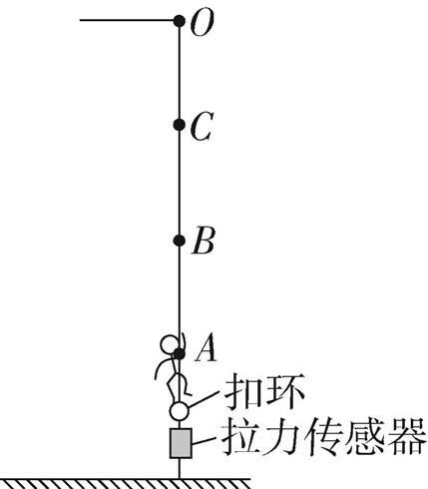
典例4 “反向蹦极”是蹦极运动中的一种类型。如图所示,弹性轻绳的上端固定在O
点,拉长后将下端固定在体验者的身上,体验者再通过扣环与固定在地面上的拉力传感
器相连,传感器的示数为1 200 N。打开扣环,体验者从A点由静止释放,像火箭一样被
“竖直发射”,经B点上升到最高位置C点,在B点时速度最大。体验者(包括装备)的质
量m=60 kg(可视为质点)。忽略空气阻力,重力加速度g取10 m/s²。下列说法正确的是
( )
B
A.上升过程,体验者的加速度先增大后减小
B.打开扣环瞬间,体验者的加速度大小为20 m/s²
C.在B点,体验者处于超重状态
D.在C点,体验者处于超重状态

Slide 37
解析 体验者从A点到B点的过程做加速运动,弹性绳的拉力大于体验者的重力,随着体
验者向上运动,弹性绳的伸长量减小,弹性绳的弹力F减小,F-mg=ma,可知加速度减小;从
B点到C点过程,弹性绳的拉力小于体验者的重力,随着体验者向上运动,弹性绳的伸长
量继续减小,弹性绳的弹力F减小,mg-F=ma,可知加速度增大,A错误。打开扣环前瞬间
传感器的示数T=1 200 N,设此时弹性绳的弹力为F,由平衡条件得F=T+mg,打开扣环瞬
间,对体验者有F-mg=ma,联立并代入数据解得a=20 m/s²,B正确。在B点时体验者的速
度最大,此时体验者所受合力为0,加速度为0,C错误。在C点体验者的速度为0,有向下
的加速度,体验者处于失重状态,D错误。

Slide 38
提分关键·方法提升
超重、失重的判断方法
(1)从力的角度判断:当物体所受向上的拉力(或支持力)大于重力时,物体处于超重状态;
小于重力时,物体处于失重状态;等于0时,物体处于完全失重状态。
(2)从加速度的角度判断:当物体具有向上的(分)加速度时,物体处于超重状态;具有向下
的(分)加速度时,物体处于失重状态;向下的加速度等于重力加速度时,物体处于完全失
重状态。

Slide 39
牛顿第二定律的综合应用
微专题4

Slide 40

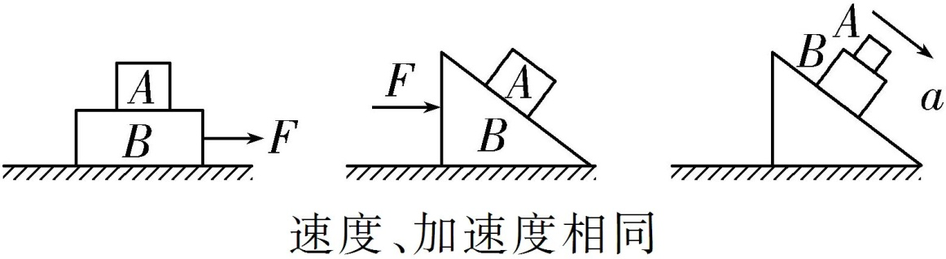
题型1 动力学中的连接体问题
一、常见连接体问题的类型及其特点
1.物物叠放连接体
物体通过弹力、摩擦力等作用,具有相同的速度和加速度。

Slide 41
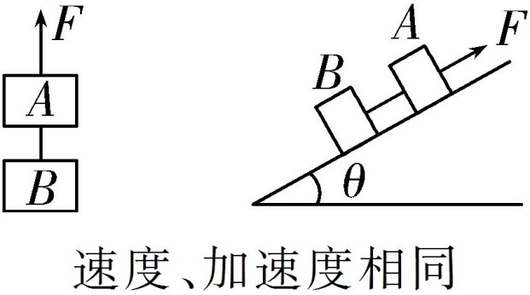
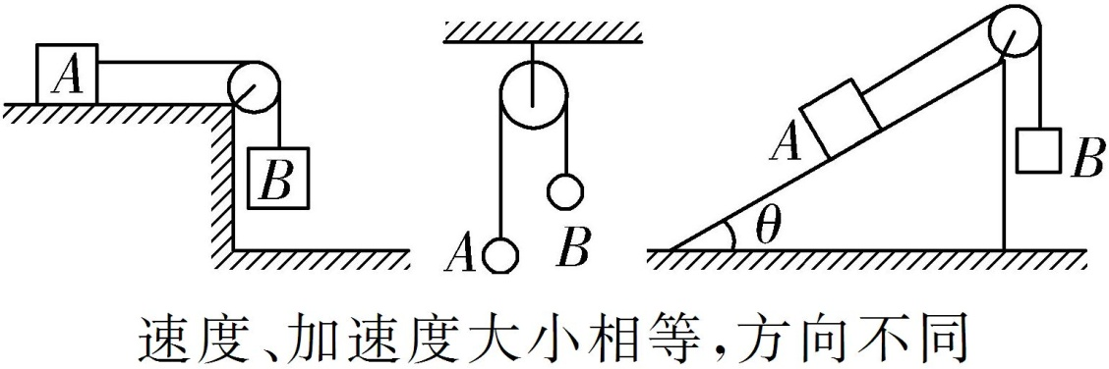
2.轻绳连接体
轻绳在伸直状态下,两端的连接体沿绳方向的速度大小总是相等,轻绳对物体的弹力方
向始终沿绳。

Slide 42
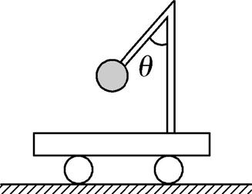

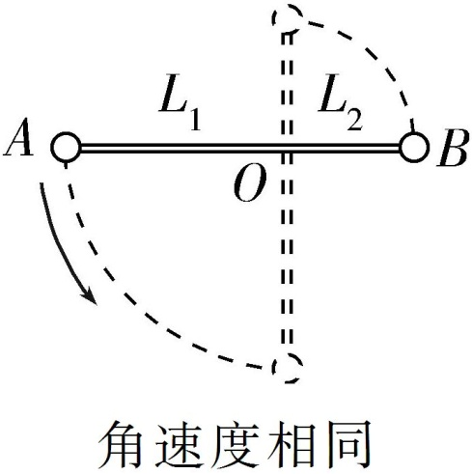
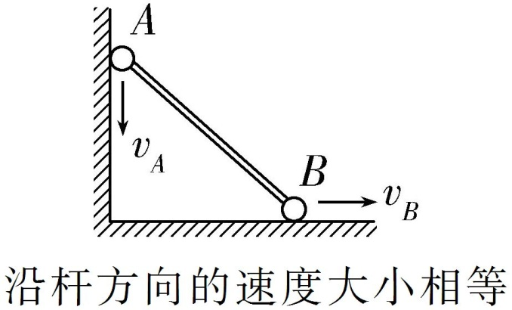
3.轻杆连接体
轻杆平动时,连接体具有相同的速度和加速度;轻杆参与复合运动时,两端的连接体沿杆
方向的速度大小总是相等的;轻杆转动时,两端连接体具有相同的角速度,而线速度与转
动半径成正比。两端连接体所受弹力方向可能沿杆,也可能不沿杆。
速度、加速度相同

Slide 43
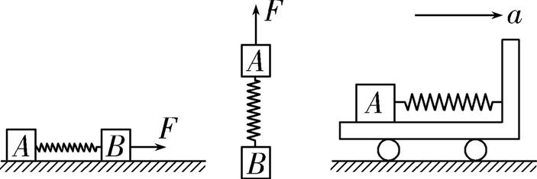
4.轻弹簧连接体
在弹簧发生形变的过程中,两端连接体的速度不一定相等;在弹簧形变量最大时,两端连
接体的速度相等。

Slide 44
二、处理连接体问题的方法
1.方法
整体法与隔离法。
2.选取原则
(1)整体法的选取原则
若连接体内各物体具有相同的加速度,且不需要求物体之间的作用力,可以把它们看成
一个整体,分析整体受到的外力,应用牛顿第二定律求出加速度。
(2)隔离法的选取原则
若连接体内各物体的加速度不相同,或者要求出系统内两物体之间的作用力时,就需要
把物体从系统中隔离出来,应用牛顿第二定律列式求解。

Slide 45
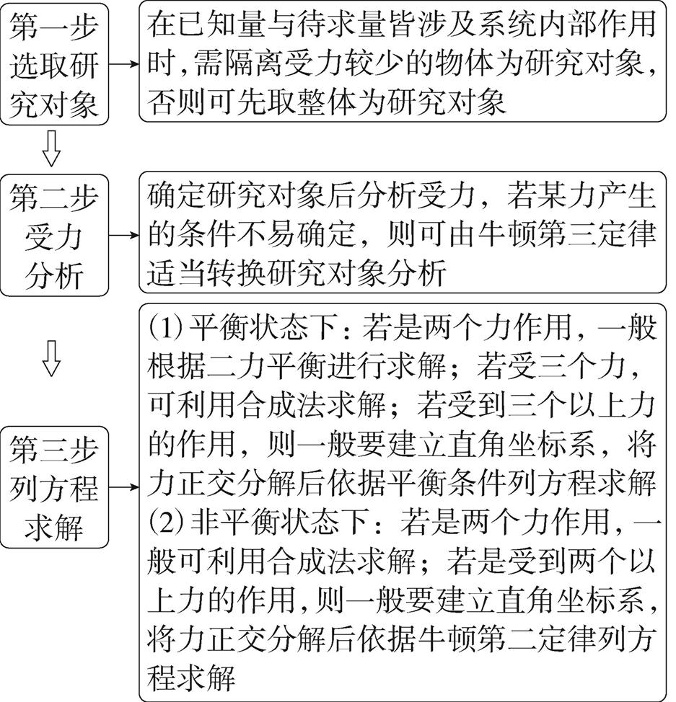
(3)整体法、隔离法的交替运用
若连接体内各物体具有相同的加速度,且要求物体之间的作用力时,可以先用整体法求
出加速度,然后再用隔离法选取合适的研究对象,应用牛顿第二定律求作用力,即“先整
体求加速度,后隔离求内力”。
三、解决连接体问题的基本思路

Slide 46

典例1 如图所示,水平面上有两个质量分别为m₁和m₂的木块1和2,中间用一条轻绳连
接,两木块的材料相同,现用力F向右拉木块2,当两木块一起向右做匀加速直线运动时,
已知重力加速度为g。下列说法正确的是 ( )
A.若水平面是光滑的,则m₂越大,绳的拉力越大
B.若木块和地面间的动摩擦因数为μ,则绳的拉力为 +μm₁g
C.绳的拉力大小与水平面是否粗糙无关
D.绳的拉力大小与水平面是否粗糙有关
C

Slide 47
解析 若设木块和地面间的动摩擦因数为μ,以两木块整体为研究对象,根据牛顿第二
定律有F-μ(m₁+m₂)g=(m₁+m₂)a,可得a= ,以木块1为研究对象,根据牛顿第二
定律有F_{T}-μm₁g=m₁a,可得a= ,系统加速度与木块1的加速度相同,联立解得F_{T}=
F,可知绳的拉力大小与动摩擦因数μ无关,与两木块质量有关,无论水平面是光滑
的还是粗糙的,绳的拉力大小均为F_{T}= F,且m₂越大,绳的拉力越小。C正确。

Slide 48
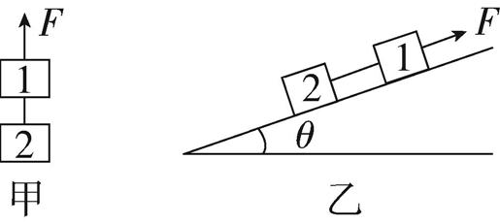
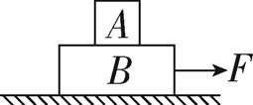
(拓展设问) (1)两个质量分别为m₁和m₂的木块1和2,中间用一条轻绳连接。
①如图甲所示,用力F竖直向上拉木块时,绳的拉力大小F_{T}= 。
②如图乙所示,用力F沿光滑斜面向上拉木块时,绳的拉力大小F_{T}= ;斜面不光
滑时绳的拉力大小F_{T}= 。
(2)若质量为m₁和m₂的木块A和B叠放在一起,放在光滑水平面上,B在拉力F的作用
下,A、B一起(相对静止)做匀加速直线运动,则A受到的摩擦力大小为 。

Slide 49
答案 (1)① ②
(2)

Slide 50

提分关键·方法提升
连接体中力的“分配规律”
如图所示,一起加速运动的物体系统,若力F作用于质量为m₁的物体上,则两物体间的相
互作用力F₁₂= 。此结论与有无摩擦无关,物体系统并排(若有摩擦,两物体与各接
触面间的动摩擦因数必须相同),沿水平面、斜面、竖直方向运动时,此结论都成立。
两物体的连接物为轻绳、轻杆或轻弹簧时,此结论不变。

Slide 51
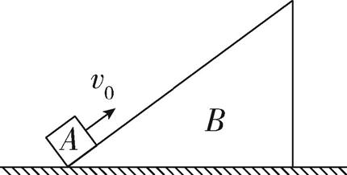
典例2 如图所示,滑块A以一定初速度从粗糙斜面体B的底端沿B向上滑,然后又返回,
整个过程中斜面体B与地面间没有相对滑动。滑块向上滑和向下滑的两个过程中
( )
A.滑块向上滑动的时间等于向下滑动的时间
B.滑块向上滑动的时间大于向下滑动的时间
C
C.斜面体B受地面的摩擦力大小改变、方向不变
D.斜面体B受地面的支持力大小始终等于A与B的重力之和

Slide 52
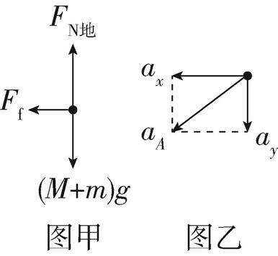
解析 设斜面的倾角为θ,滑块沿斜面向上滑时做减速运动,加速度的方向沿斜面向下,
其大小a₁=g sin θ+μg cos θ,沿斜面向下滑时做加速运动,加速度的方向沿斜面向下,其大
小a₂=g sin θ-μg cos θ。由于上滑、下滑位移的大小相等,且最高点速度均为0,a₁>a₂,可
知上滑时间短,A、B错误。选滑块、斜面体整体为研究对象,对其受力分析如图甲所
示,将滑块的加速度沿水平方向和竖直方向分解如图乙所示,在竖直方向有(M+m)g-F_{N地}
=M×0+ma_{y},在水平方向有F_{f}=M×0+ma_{x},解得F_{N地}=(M+m)g-ma_{y},F_{f}=ma_{x}。由于a₁>a₂,故有a
_{1y}>a_{2y}、a_{1x}>a_{2x},则摩擦力方向始终向左,F_{f上}>F_{f下},C正确。支持力总是小于系统受到的重
力,D错误。

Slide 53
提分关键·规律总结
系统牛顿第二定律与其解题的一般步骤
题目中同时出现至少两个物体,且这些物体之间通过直接接触、绳子、弹簧等约束方
式形成一个整体,但各部分的加速度并不相同。处理这类模型的动力学问题时可以使
用一种特殊的连接体处理方式——系统牛顿第二定律。
(1)系统牛顿第二定律
对于由多个物体组成的系统(即整体),系统所受的合力等于系统内各个物体所受合力
的矢量和,即F_{合}=m₁a₁+m₂a₂+m₃a₃+…+m_{n}a_{n}(式中“+”表示矢量的合成运算)。
将上式进行正交分解,可得到

Slide 54
F_{x}=m₁ +m₂ +m₃ +…+m_{n}a_{nx}
F_{y}=m₁ +m₂ +m₃ +…+m_{n}a_{ny}。
(2)理解:通过上式可以发现,系统所受的力在x方向上的合力等于每一个物体的质量与x
方向的加速度乘积之和,在y方向上也是如此。因此,在某些题目中,需要求解外力时,可
以直接利用系统的牛顿第二定律进行求解和分析,不需要考虑内力,这是对常规整体法
的一次提升,该方法有利于提高解题速度。
(3)注意:应用系统牛顿第二定律只能求解外力,无法求解内力。

Slide 55
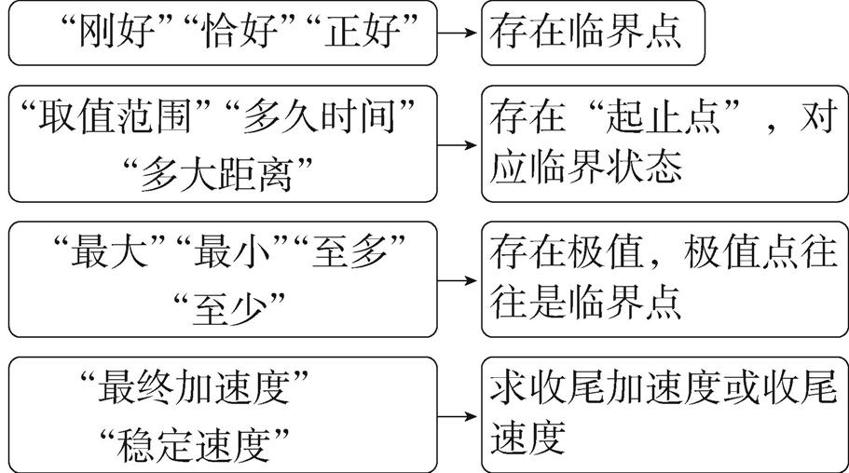
题型2 动力学中的临界极值问题
一、临界极值问题的辨别
二、常见的临界条件
1.接触与脱离的临界条件:弹力F_{N}=0。
2.相对滑动的临界条件:静摩擦力达到最大值。

Slide 56
3.绳子断裂与松弛的临界条件:绳子断裂的临界条件是绳中张力等于它所能承受的最
大张力;绳子松弛的临界条件是F_{T}=0。
4.最终速度(收尾速度)的临界条件:物体所受合力为0。
三、解决临界极值问题的方法
极限法 | 把物理问题(或过程)推向极端,从而使临界现象(或状态)暴露出来,以达到正确解决问题的目的
假设法 | 临界问题存在多种可能,特别是非此即彼两种可能时,或变化过程中可能出现临界条件,也可能不出现临界条件时,往往用假设法解决问题
函数法 | 将物理过程转化为函数关系式,根据函数关系式解出临界条件

Slide 57
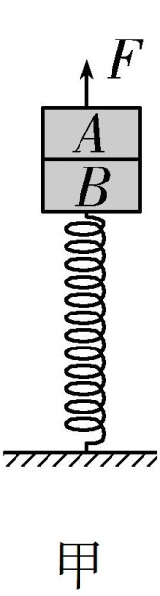
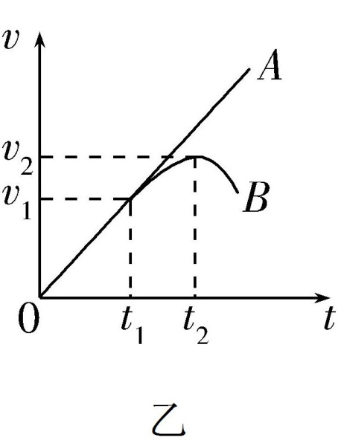
典例3 如图甲所示,轻质弹簧下端固定在水平面上,上端叠放着两个质量均为m的物体
A、B,其中物体B与弹簧连接,初始时物体处于静止状态。t=0时,用竖直向上的拉力作
用在物体A上,使A开始向上做匀加速运动,测得两物体的v-t图像如图乙所示,已知重力
加速度为g,则( )
B
A.t=0时,F的大小为m
B.弹簧的劲度系数为
C.A、B分离时弹簧弹力的大小为m
D.0~t₂时间内,B上升的高度为

Slide 58
解析 初始时,物体A、B处于平衡状态,对物体A、B整体受力分析可得kx₁=2mg,解得弹
簧的压缩量x₁= 。0~t₁时间内,物体A、B做匀加速直线运动,可得加速度a= ;t=0时,
对物体A、B由牛顿第二定律可得F+kx₁-2mg=2ma,解得F=2ma=2m ,A错误。t₁时刻,物
体A、B即将分离,对物体B由牛顿第二定律可得kx₂-mg=ma(点拨:此时物体A、B之间的
作用力为0,且物体A、B的加速度相等),解得此时弹簧的弹力大小F_{T}=kx₂=mg+m ,C错
误。0~t₁时间内,由匀变速直线运动规律可得x₁-x₂= a ,代入x₁和x₂的值解得k=
,B正确。t₂时刻,物体B的速度最大,所受合力为0,对物体B受力分析可得kx₃=mg,
解得x₃= ,0~t₂时间内,物体B上升的高度h=x₁-x₃= ,D错误。

Slide 59
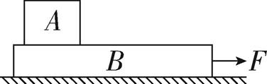
典例4 (2024届天津实验中学月考)(多选)如图所示,质量分别为2m和m的A、B两物块,
静止叠放在水平地面上。A、B间的动摩擦因数为μ,B与地面间的动摩擦因数为0.5μ。
最大静摩擦力等于滑动摩擦力,重力加速度为g。现对B施加一水平拉力F,则下列说法
正确的是( )
A.当F=2μmg时,A、B都相对地面静止
B.当F>3μmg时,A、B间相对滑动
CD
C.当F=3μmg时,B的加速度等于0.5μg
D.无论F为何值,A的加速度不会超过μg

Slide 60
解析 B与地面间的最大静摩擦力f_{地}=0.5μ(2m+m)g=1.5μmg<F=2μmg,则当F=2μmg
时A、B相对地面运动,A错误。物块A能够获得的最大加速度a_{max}= =μg,当F=3μ
mg时,假设A、B能够保持相对静止,则有3μmg-0.5μ(m+2m)g=(m+2m)a₁,解得a₁=0.5μg<
a_{max}=μg,可知当F=3μmg时,A、B保持相对静止,B的加速度等于0.5μg,C正确。若A、B恰
好发生相对运动,对A有a_{max}= =μg,对A、B整体有F₂-0.5μ·(2m+m)g=(2m+m)a_{max},解
得F₂=4.5μmg,可知当F>4.5μmg时,A、B间才能发生相对滑动,B错误。根据上述分析可
知,物块A能够获得的最大加速度a_{max}=μg,即无论F为何值,A的加速度都不会超过μg,
D正确。

Slide 61
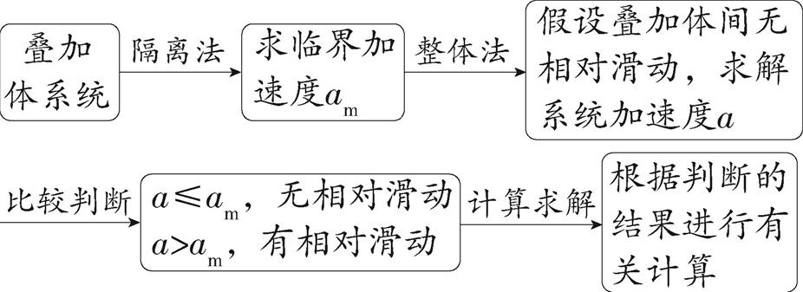
提分关键·规律总结
叠加体系统临界问题的求解思路

Slide 62
微专题5
动力学中的传送带模型

Slide 63
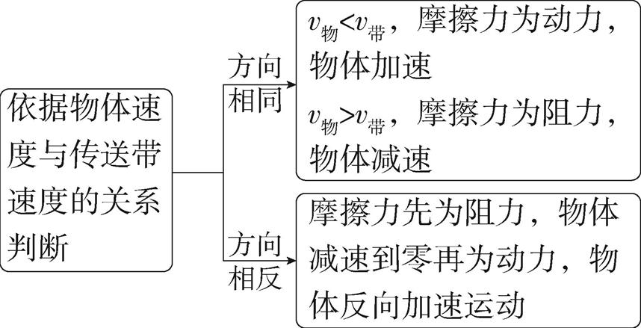
题型 动力学中的传送带模型
一、传送带模型的实质
传送带模型一般分为水平传送带、倾斜传送带两种类型,其实质是物体与传送带间的
相对运动。
二、分析传送带模型的关键
分析传送带模型的关键在于对物体所受的摩擦力进行正确的判断。
名师点睛 当v_{物}=v_{带}(方向相同)时,摩擦力发生突变,物体的加速度发生突变。

Slide 64
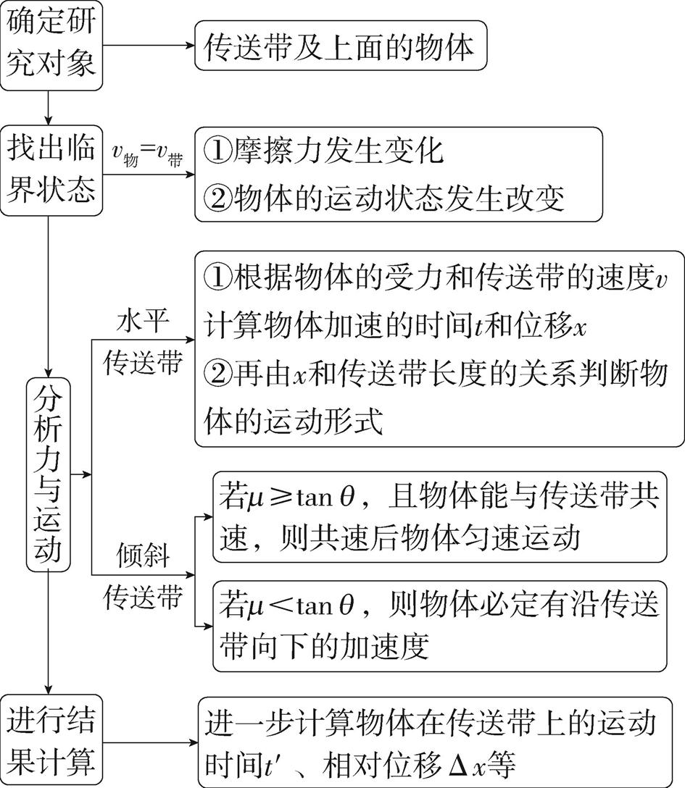
三、处理传送带模型问题的一般思路

Slide 65
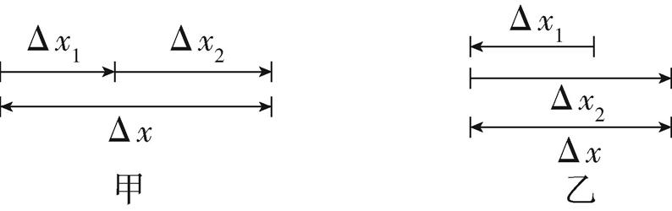
四、解决传送带模型问题需要注意的一点
注意物体位移、相对位移和路程的区别。
(1)物体位移:以地面为参考系,单独对物体由运动学公式求得的位移。
(2)物体相对传送带的位移大小Δx。
①若有一次相对运动:Δx=x_{传}-x_{物}或Δx=x_{物}-x_{传}。
②若有两次相对运动:两次相对运动方向相同,则Δx=Δx₁+Δx₂(图甲);两次相对运动方向
相反,则划痕长度等于较长的相对位移大小Δx₂(图乙)。

Slide 66
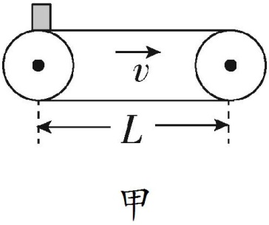
能力进阶
典例 如图甲所示,传送带保持恒定速率v顺时针转动,现将一质量为m、可视为质点的
物块轻轻放在传送带左端,物块和传送带之间的动摩擦因数为μ。已知传送带的水平长
度为L ,重力加速度为g。
(1)①求物块从传送带左端到达右端的时间t;
②若物块的下方有红色颜料,求物块在传送带上留下红色痕迹的长度x。
(2)进阶1 (情境变换,传送带由静止加速运动)如图乙所示,若传送带足够长,初始时质

Slide 67
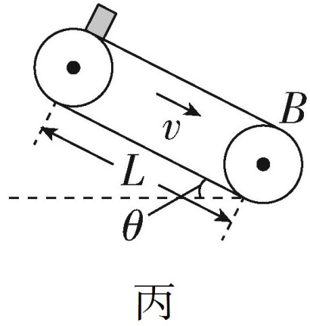

量为m、可视为质点的物块与传送带均静止,某一时刻,让传送带以恒定加速度a₀开始
运动,当其速度达到v后,传送带以此速度匀速转动。经过一段时间,物块在传送带上留
下了一段红色痕迹后相对于传送带静止。已知物块和传送带之间的动摩擦因数为μ,且
μ< ,最大静摩擦力等于滑动摩擦力。求红色痕迹的长度s。
(3)进阶2 (水平传送带→倾斜传送带+摩擦力突变分析)将传送装置倾斜放置如图丙
所示,传送带长度为L、与水平面的夹角为θ,以恒定速率v顺时针运行,将一质量为m、
可视为质点的物块轻轻放在传送带上端,物块和传送带之间的动摩擦因数为μ,且μ<
tan θ。最大静摩擦力等于滑动摩擦力。求物块到达B端时的速度大小v₁。

Slide 68
答案 (1)① + ② (2) -
(3)

Slide 69
解析 (1)①物块刚放上传送带时,物块受水平向右的滑动摩擦力
根据牛顿第二定律可得,物块的加速度a= =μg
物块加速到与传送带共速的时间t₁= =
物块在加速阶段通过的水平位移x₁= =
接下来物块做匀速直线运动,物块匀速到达传送带右端的时间t₂= = -
物块从左端到达右端的时间t=t₁+t₂= + 。

Slide 70
②传送带在t₁时间内通过的距离x₂=vt₁=
物块在传送带上留下的痕迹长度x=x₂-x₁= (点拨:在加速阶段,物块和传送带的运动
方向相同,痕迹的长度等于它们运动位移大小之差)。
(2)假设物块在传送带开始运动时就可以跟随传送带一起匀加速运动,根据牛顿第二定
律可知,传送带对物块的静摩擦力f_{静}=ma₀,因为μ< ,所以f_{静}=ma₀>μmg,假设不成立,即物
块在传送带开始运动时与传送带之间就发生了相对运动,根据牛顿第二定律可得,物块
的加速度a= =μg
传送带加速运动的时间t=

Slide 71
在时间t内传送带通过的距离x₁=
物块在t时刻的速度v₁=at=μgt= ,因为μ< ,所以v₁<v,即传送带以速度v匀速转动后,物
块继续以加速度a做匀加速直线运动,直至速度与传送带速度相同,物块的速度由v₁加速
到v的时间t₁= = -
在t₁时间内,传送带通过的距离x₂=vt₁= -
物块的速度从0增大到v通过的位移x= =
物块在传送带上留下的痕迹的长度s=x₁+x₂-x= - (点拨:物块与传送带的速度不相

Slide 72
同,物块就会在传送带上留下痕迹;物块与传送带速度相同时,物块与传送带之间的摩擦
力发生突变)。
(3)将物块轻轻放在传送带上后,物块最初的受力情况如图1所示,根据牛顿第二定律可
得,物块的加速度
a₁= =g(sin θ+μ cos θ)
物块的速度从0增大到v经过的时间t₁= =
物块在t₁时间内通过的位移x₁= a₁ =
假设物块与传送带速度相同后跟随传送带一起匀速下滑,则物块与传送带之间的静摩

Slide 73


擦力f_{静}=mg sin θ
物块与传送带之间的最大静摩擦力f_{max}=μmg cos θ
由题意可知μ<tan θ,故f_{静}>f_{max},与实际不符,所以假设不成立。
物块在传送带上发生第二次加速,对物块受力分析如图2所示
根据牛顿第二定律可得,物块的加速度
a₂= =g(sin θ-μ cos θ)

Slide 74
物块继续加速直至到达B端,第二次加速的位移大小x₂=L-x₁
由匀变速直线运动的规律有 -v²=2a₂x₂
联立解得v₁=
。

Slide 75

提分关键·模型突破
常见传送带模型分析
1.水平传送带模型
常见情境 |  | 物块的运动情况(加速度大小a=μg)
 |  | 传送带足够长 | 传送带不够长
 | v₀=v | 一直匀速
 | 0≤v₀<v | l> ,先匀加速后匀速 | l≤ ,一直匀加速
 | v₀>v | l> ,先匀减速后匀速 | l≤ ,一直匀减速

Slide 76

 | v₀>v | l> ,先匀减速后反向 匀加速再匀速 | l≤ ,一直匀减速
 | v₀≤v | l> ,先匀减速后反向 匀加速

Slide 77

2.倾斜传送带模型
常见情境 | 物块的运动情况
 | 传送带足够长 | 传送带不够长
向上传送 (μ>tan θ) | 0≤v₀<v | a=(μ cos θ-sin θ)g
 |  | l> ,物块先匀加速 后匀速 | l≤ ,物块一直匀加 速
 | v₀=v | 一直匀速
 | v₀>v | a=(μ cos θ+ sin θ)g
 |  | l> ,物块先匀减速 后匀速 | l≤ ,物块一直匀减 速

Slide 78

向上传送 (μ<tan θ) | 0<v₀<v | a=(sin θ-μ cos θ)g
 |  | l> ,物块先匀减速后反 向匀加速 | l≤ ,物块一直匀减速
 | v₀>v | a₁=(μ cos θ+ sin θ)g a₂=(sin θ-μ cos θ)g
 |  | l> + ,物块先以 a₁匀减速到v,再以a₂匀减 速,最后以a₂反向匀加速 | l≤ ,物块一直以a₁ 匀减速; <l≤ + ,物块先以a₁ 匀减速到v,再以a₂匀减速

Slide 79

向下传送 (μ>tan θ) | 0≤v₀<v | a=(μ cos θ+ sin θ)g
 |  | l> ,物块先匀加速 后匀速 | l≤ ,物块一直匀加 速
 | v₀=v | 一直匀速
 | v₀>v | a=(μ cos θ-sin θ)g
 |  | l> ,物块先匀减速 后匀速 | l≤ ,物块一直匀减 速

Slide 80

向下传送 (μ<tan θ) | 0≤v₀<v | a₁=(μ cos θ+ sin θ)g a₂=(sin θ-μ cos θ)g
 |  | l> ,物块先以a₁匀 加速,与传送带共速后以 a₂匀加速 | l≤ ,物块一直以a₁ 匀加速
 | v₀≥v | 物块以a=(sin θ-μ cos θ)g匀加速

Slide 81
动力学中的滑块-木板模型
微专题6

Slide 82

题型 动力学中的滑块-木板模型
一、分析滑块-木板模型的关键

Slide 83

二、处理滑块-木板模型问题的一般思路

Slide 84

类型1 水平面上的滑块-木板模型
典例1 (2024届四川成都七中月考)(多选)如图所示,质量为m₁的小铁块和质量为m₂的
长木板静止叠放在水平地面上,铁块位于木板的最左端,m₁=m₂=m,木板长为L,铁块可视
为质点。铁块与长木板间的动摩擦因数μ₁=3μ(μ为已知量),长木板与地面间的动摩擦
因数μ₂=μ,且最大静摩擦力与滑动摩擦力相等,重力加速度为g。现对铁块施加一个水
平向右的恒定拉力F,下列说法正确的是 ( )
A.若F=7μmg,铁块需经过 才能离开木板

Slide 85
B.若F=7μmg,铁块需经过 才能离开木板
C.为使铁块能离开木板,且离开木板时铁块相对于地面的速度最小,F应该为3μmg
D.为使铁块能离开木板,且离开木板时铁块相对于地面的速度最小,F应该为5μmg
答案 AD

Slide 86
解析 当F=7μmg时,对铁块,根据牛顿第二定律有F-μ₁mg=ma₁,解得a₁=4μg;对木板,根据
牛顿第二定律有μ₁mg-μ₂·2mg=ma₂,解得a₂=μg;设铁块离开木板的时间为t,铁块对地位移
为x₁,木板对地位移为x₂,则x₁= a₁t²,x₂= a₂t²,铁块从木板右端离开木板,x₁-x₂=L,联立解得t
= ,A正确,B错误。设拉力为F'时,铁块和木板的对地加速度分别为a_{m1}和a_{m2},铁块在
木板上运动的时间为t',对铁块有F'-μ₁mg=ma_{m1},则a_{m1}= -3μg,x_{m1}= a_{m1}t'²,对木板有a_{m2}=μg,
为定值,且x_{m2}= a_{m2}t'²,铁块从木板右端离开满足条件x_{m1}-x_{m2}=L,可得t'= ,铁块离开
木板时的速度v_{m1}=a_{m1}t'=a_{m1}· = ,由数学知识可知,当a_{m1}=2μg时铁块的速
度最小(点拨:熟练应用一元二次函数求极值的知识),可得F'=5μmg,C错误,D正确。

Slide 87


典例2 一长木板置于粗糙水平地面上,木板左端放置一可视为质点的小物块,在木板
右侧有一墙壁,木板右端与墙壁的距离为4.5 m,如图1所示。从t=0时刻开始,小物块和
木板一起以共同速度向右运动,直至t=1 s时木板与墙壁碰撞,碰撞时间极短,碰撞前后木
板的速度大小不变、方向相反;运动过程中小物块始终未离开木板。已知碰撞后1 s时
间内小物块的v-t图像如图2所示,木板的质量是小物块质量的15倍,重力加速度g取
10 m/s²。

Slide 88
(1)求木板与墙壁碰撞前的加速度a;
(2)求木板与地面之间的动摩擦因数μ₁和小物块与木板之间的动摩擦因数μ₂;
(3)求木板在t=2 s时的速度v₁;
(4)求木板的最小长度L和木板右端到墙壁的最终距离s。

Slide 89
解题导引
先分析小物块与木板的运动过程:小物块与木板一起向右运动→木板与墙壁碰撞(木板
速度方向突变为向左、小物块速度没有发生突变)→木板向左减速、小物块向右减速
→小物块速度减为0,木板此时速度仍向左(因为与墙壁碰撞后,二者速度大小相等,但小
物块的加速度更大)→木板向左减速、小物块向左加速→木板与小物块共速→木板与
小物块一起向左减速直至停止。其中要特别注意几个关键点:小物块向右的速度等于
0、小物块和木板向左运动时共速。

Slide 90
答案 (1)1 m/s²,方向水平向左 (2)0.1 0.4
(3) m/s,方向水平向左 (4)6 m 6.5 m
解析 (1)设木板的初速度为v₀,由题图2可知,木板与墙壁碰撞前瞬间的速度大小v=4 m/s
根据匀变速直线运动的规律有x= t
解得v₀=5 m/s
木板的加速度大小a= =1 m/s²,方向水平向左。
(2)0~1 s时间内,木板和小物块组成的整体在水平方向上受到向左的滑动摩擦力,根据
牛顿第二定律有
a= = =μ₁g

Slide 91

解得μ₁=0.1
由题图2可知,小物块在1~2 s时间内的加速度大小a₁=4 m/s²
小物块受到水平向左的滑动摩擦力,根据牛顿第二定律有a₁= =μ₂g
解得μ₂=0.4。
(3)木板与墙壁碰撞后向左运动至与小物块共速的过程中,在水平方向上受到的力如图
所示
根据牛顿第二定律有

Slide 92
a₂= =
代入数据解得a₂= m/s²,方向水平向右
根据匀变速直线运动的规律有v₁=v-a₂t₂
代入数据解得v₁= m/s,方向水平向左。
(4)在t=2 s后,木板继续向左运动,小物块在二者之间的滑动摩擦力作用下跟随木板向左
运动
设经时间t₃物块和木板有共同速度v₂
对木板有v₂=v₁-a₂t₃
对物块有v₂=a₁t₃

Slide 93
联立解得t₃=0.5 s,v₂=2 m/s
在1~2 s时间内,小物块向右移动的距离
x₁= t₂=2 m
木板向左移动的距离x₂=vt₂- a₂ = m
在2~2.5 s时间内,小物块向左移动的距离
x₃= a₁ = m
木板向左移动的距离x₄= t₃= m
则木板的最小长度(即小物块相对木板向右移动的距离)L=x₁+x₂+x₄-x₃=6 m

Slide 94
小物块和木板达到共同速度v₂后,一起向左以大小为a'=a=1 m/s²的加速度做匀减速直线
运动直至停止
木板继续向左移动的距离x₅= =2 m
则木板右端到墙壁的最终距离s=x₂+x₄+x₅=6.5 m。

Slide 95

提分关键·模型突破
水平面上的滑块-木板模型分类解读
1.力作用在“块”上
示意图
条件 | 水平面光滑:μ≠0,μ'=0 | 水平面粗糙:μ≠0,μ'≠0且μmg>f'=μ'(m+M)g
相对 静止 过程 | ①“板块”对地静止:对整体有F=0 ②“板块”相对静止对地共同加速: 对整体有F=(m+M)a 对“块”有F-f_{静}=ma 对“板”有f_{静}=Ma | ①“板块”相对地面静止:对整体有F=f_{地静} ②“板块”相对静止对地共同加速: 对整体有F-f'=(m+M)a 对“块”有F-f_{静}=ma 对“板”有f_{静}-f'=Ma

Slide 96
临界 条件 | ①“板块”对地滑动的临界条 件:F=0 ②“板块”相对滑动的临界条 件:f=f_{max}=μmg,此时a_{临界}= ,外 力F=F'= μ(m+M)g | ①“板块”对地滑动的临界条 件:F= =f'=μ'(m+M)g ②“板块”相对滑动的临界条 件:f=f_{max}=μmg,此时a_{临界}= = ,外力F=F'=
相对滑 动过程 | 对“块”有F-μmg=ma₁ 对“板”有μmg=Ma₂ | 对“块”有F-μmg=ma₁ 对“板”有μmg-μ'(m+M)g=Ma₂

Slide 97


a-F 图像

Slide 98

2.力作用在“板”上
示意图
条件 | 水平面光滑:μ≠0,μ'=0 | 水平面粗糙:μ≠0,μ'≠0
相对 静止 过程 | ①“板块”对地静止:对整体有F =0 ②“板块”相对静止,对地共同 加速: 对整体有F=(m+M)a 对“块”有f_{静}=ma 对“板”有F-f_{静}=Ma | ①“板块”相对地面静止:对整 体有F=f_{地静} ②“板块”相对静止,对地共同 加速: 对整体有F-f'=(m+M)a 对“块”有f_{静}=ma 对“板”有F-f_{静}-f'=Ma

Slide 99


临界 条件 | ①“板块”对地滑动的临界条 件:F=0 ②“板块”相对滑动的临界条 件:f=f_{max}=μmg,此时a_{临界}=μg,外力F =F'=μ(m+M)g | ①“板块”对地滑动的临界条 件:F= =f'=μ'(m+M)g ②“板块”相对滑动的临界条 件:f=f_{max}=μmg,此时a_{临界}=μg,外力F =F'=(μ+μ')(m+M)g
相对滑 动过程 | 对“块”有μmg=ma₁ 对“板”有F-μmg=Ma₂ | 对“块”有μmg=ma₁ 对“板”有F-μmg-μ'(m+M)g=Ma₂
a-F 图像

Slide 100


类型2 斜面上的滑块-木板模型
典例3 如图甲所示,光滑斜面体上有固定挡板A,斜面体上叠放着小物块B和薄木板C,
木板下端位于挡板A处,整体处于静止状态。木板C受到逐渐增大的沿斜面向上的拉力
F作用时,木板C的加速度a与拉力F的关系图像如图乙所示,已知最大静摩擦力等于滑
动摩擦力,重力加速度g取10 m/s²,则由图像可知下列说法正确的是 ( )
A.当10 N<F<15 N时物块B和木板C相对滑动
B.不能求出木板和物块两者间的动摩擦因数
C.由题目条件可求出木板C的质量
D.当F>15 N时物块B和木板C相对滑动
D

Slide 101
解析 由题图乙可知,当10 N<F<15 N时物块B和木板C相对静止,当F>15 N时物块B和
木板C发生了相对滑动,A错误,D正确。对木板和物块整体,当F₁=10 N时,a=0,则F₁=(M+
m)g sin θ,当F₂=15 N时,a=2.5 m/s²,则F₂-(M+m)g sin θ=(M+m)a,联立解得M+m=2 kg,sin θ=
,不能求出木板C的质量,C错误。当F₂=15 N时,对物块B,有μmg cos θ-mg sin θ=ma,解得
μ= ,B错误。

Slide 102
提分关键·方法提升
斜面上的滑块-木板模型的解题关键
(1)斜面上的滑块-木板模型的复杂性主要来源于滑块和木板的多过程运动分析及关键
状态的受力分析,要注意方法的选取。
(2)判断滑块和木板能否相对静止利用假设法和整体隔离的方法,而出现相对运动时要
通过牛顿运动定律和运动学公式计算是否出现共速和有无滑离的情形。
(3)以时间为轴线画出过程示意图逐步分析。

Slide 103
探究加速度与物体受力、物体质量的关系
实验4

Slide 104

一、实验原理及装置图
实验装置如图所示,用控制变量法先保持F不变,探究a和M的关系,再保持M不变,探究a
和F的关系。加速度可以根据纸带上打出的点测量,拉力近似等于槽码的重力。

Slide 105
二、操作要领及注意事项
1.如何平衡阻力:按图安装实验器材,先不要悬挂槽码,给小车一初速度,若小车恰好能做
匀速直线运动(纸带点迹分布均匀),则说明平衡了小车受的阻力。实验过程中要求细
线与长木板平行,不用重复进行平衡阻力。
2.槽码和小车的质量应满足什么关系:由于本实验中把槽码的总重力大小mg看成小车
受到的拉力大小F,所以需要使槽码的质量远小于小车的质量(若使用力传感器测拉力F
或以小车和槽码整体为研究对象,则无需满足此要求)。
3.实验操作时需要注意哪些细节:改变拉力或小车质量后,每次开始时小车应尽量靠近
打点计时器,先接通电源,后释放小车,且在小车到达滑轮前按住小车。

Slide 106




三、数据处理(如图所示)
1.利用Δx=aT²求加速度。
2.以a为纵坐标,F为横坐标,根据各组数据描点连线,如果图线为一条过原点的倾斜直
线,说明a与F成正比。
3.以a为纵坐标, 为横坐标,描点连线,如果图线为过原点的倾斜直线,就能判定a与M成
反比。
4.a-F、a- 图像的可能情形及对应原因

Slide 107


(1)若平衡阻力时木板垫起的倾角过小,则a-F、a- 图像如图甲、乙中①②所示。
(2)若平衡阻力时木板垫起的倾角过大,则a-F、a- 图像如图甲、乙中③④所示。
(3)若实验中没有满足M远大于m,则a-F、a- 图像如图丙、丁所示。

Slide 108

四、误差分析
1.拉力数据误差:由于将槽码的重力mg当作细线的拉力,而实际重力mg大于拉力F。
2.阻力补偿误差:若长木板坡度调节不合理,可能导致作出的图线不经过坐标原点。
五、改进方案
1.实验器材的创新

Slide 109

2.测量拉力的创新
弹簧测力计(或力传感器)可直接测量绳的拉力,不必保证小车质量远大于钩码的总质
量。

Slide 110

3.减小测量误差的创新
位移传感器、光电门和速度传感器可以更加精确地测出小车的位移或瞬时速度。

